Slide 1


WkGp RiskMgt
GP 17-WB-01
Risicobeheer DGMR
21 June 2017
Maj IMM PLOVIE

Slide 2
Overzicht
Risicobeheersmodel en principes
Rol materieelbeheerder
Rol MR-Mgt/Risk
Proces drie groene lichten (HSE)
Voor vliegend Mat (“Airworthiness”)
Allerlei “Veiligheidscommissies & andere fora”

Slide 3
Risicobeheersmodel
Hazard
Identification
Risk Assessment
Hazard identification and analysis
Risk analysis amongst the applicable standards
Monitoring of the situation
Preventive measures
Risk Acceptance
Risk Treatment
Risk acceptance amongst the applicable Risk Appetite
Notes:
Risk management is often represented by this graphical representation.
This graphs shows two cycles:
The inner cycle consist the risk assesment cycle of which the result is giving (or not) the authorisation to allow an activity such the storage of aammunition
The outer cycle consist the risk monitoring cycle.

Slide 4
Risicobeheer DGMR
Kennen / beheersen /bewaken
Kennen: Identificatie door MatMan
  Sp Mgt-R & Competentie Centra)
Toestaan: IDS Mat / vergunnen/homologeren
Bewaken: Inspecties , Evaluaties & wettelijke Ctl

Slide 5
Basisprincipes
Verhinderen van de invoering van (onnodige) risico’s bij Defensie
Rekening houden met de aspecten preventie en bescherming van het personeel en het milieu
Vermijden, verminderen en bestrijden van de effecten

Slide 6
Rol MatMan
Initial
Planning
Verwerving
Opslag
Gebruik
Disposal
Design
Transport
Life Cycle
Verankerd in het ILSP (Integrated Logistic Support Plan)

Slide 7
Een aantal ILSP’s….
DGMR-GID-MGTPOL-ACAX-001: F-16
DGMR-GID-MGTPOL-ATHA-001: C130
DGMR-SPS-MGTPOL-AHNX-001: NH90
DGMR-SPS-MGTPOL-ATME-001: ERJ135/145
DGMR-SPS-MGTPOL-AHMX-002: A109BA
DGMR-SPS-MGTPOL-ACAX-001: avionics F-16
DGMR-SPS-MGTPOL-AOBX-001: B-HUNTER UAS
DGMR-SPS-MGTPOL-AOCX-001: Alpha Jet Plus

Slide 8
Rol MR-Mgt/Risk
Health, Safety & Environment:
  Welzijn en preventie binnen DGMR
    Expertise bij “Eerste groene licht”
    Sp aan MRMP (QAR) bij “Tweede groene licht”
  Milieu: beleid (Milieu Zorg Systeem), vergunnen (“Compliancy”) & bewaken
  Munitieveiligheid (schietstanden en stockageveiligheid): beleid, vergunnen & bewaken
  Wettelijke en reglementaire controles van arbeidsmiddelen

Slide 9
Proces drie groene lichten
Health Safety & Environment
Initial
Planning
Verwerving
Opslag
Gebruik
Disposal
Design
Transport
Life Cycle
Program Initiation
Hazard Identification Tracking
Risk Assessment
Risk Treatment
Risk Acceptance

Slide 10
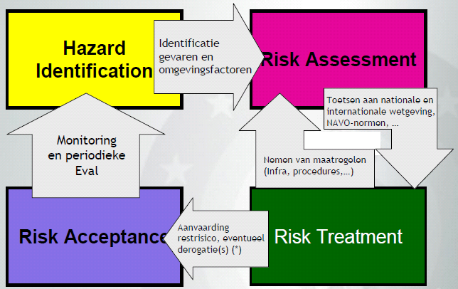
Rol MR-Mgt/R
Rol MatMan
Initial
Planning
Verwerving
Opslag
Gebruik
Disposal
Design
Transport
Life Cycle
SYSTEM SAFETY
Program Initiation
Hazard Identification Tracking
Risk Assessment
Risk Treatment
Risk Acceptance

Slide 11
Voor vliegend Mat ook nog…
Intern risicobeheer “Airworthiness” berustend op twee pijlers (klant & leverancier) i.f.v. het risiconiveau (4 or 6 eyes principles)
Extern risicobeheer via een consultancy contract

Slide 12
Allerlei commissies & fora
“Configuration Control Board” Wapensystemen
“Mine Safety Board”
S3 (Safe & Suitable for Service) Commissie Mun
WkGp Gevaarlijke producten
Permanente vertegenwoordiging van MR-Mgt/Risk/Mun in COSTA – “Veilig gebruik van wapensystemen en munitie op schietstanden” o.l.v. O&T/Div Trg

Slide 13
Allerlei commissies & fora
de Duikraad
Commission de Sécurité pour les Techniques de Franchissement d’Obstacles / VeiligheidsCommisie over de Technieken voor het Overschrijden van HindernissenWkGp Gevaarlijke producten
WkGp “Veiligheid metaalbewerkingsmachines”
CCB NH90 (aspecten survival Eqt, bewapening en optiek op NH90)
Safety Meeting: équipements de survie

Slide 14
Allerlei commissies & fora
DGMR ICS WG 1: fora met vertegenwoordigers van alle secties DGMR onder leiding van MRMgt met als doel risicoanalyse & procesbepaling over analyse en erkenning behoefte / prospectie & bepaling methodes / confrontatie behoeften-methodes (implementatie in ILIAS 22 vanaf Mid 2017)
CCB entre MRSys-N et MRC&I-CIS la gestion de configuration des moyens CIS à bord des navires

Slide 15
Allerlei commissies & fora
CCB MRSys/L – MRC&I/CIS : Configuration Control Board entre MRSys-L et MRC&I-CIS mis en place afin d’offrir une meilleure gouvernance à la coordination visant la gestion de configuration des moyens CIS à bord des véhicules
WGp beveiliging CDN: intern MRC&I-CIS fora met betrekking tot de beveiliging van het CDN-netwerk.

